Slide 1
Отчет о работе Научной комиссии МИЭМ НИУ ВШЭ в 2022 году
Московский институт электроники и математики им А.Н. Тихонова
Заседание Ученого совета МИЭМ НИУ ВШЭ
Москва
06.12.2022
Аксенов Сергей Алексеевич, к.т.н., заместитель директора по научной работе

Slide 2
Научная комиссия МИЭМ НИУ ВШЭ
Московский институт электроники и математики им А.Н. Тихонова
Отчет о работе Научной комиссии МИЭМ НИУ ВШЭ в 2022 году
Крук Евгений Аврамович Председатель комиссии, научный руководитель, и.о.директора МИЭМ НИУ ВШЭ
Аксенов Сергей Алексеевич Ответственный секретарь комиссии, зам.директора МИЭМ НИУ ВШЭ
Афанасьев Валерий Николаевич, профессор-исследователь ДПМ
Бондаренко Геннадий Германович, профессор ДЭИ
Будков Юрий Алексеевич, профессор ДПМ
Васенко Андрей Сергеевич, профессор ДЭИ
Данилов Владимир Григорьевич, профессор-исследователь ДПМ
Евсютин Олег Олегович, доцент ДЭИ
Каперко Алексей Федорович, профессор ДЭИ
Романов Александр Юрьевич, доцент ДКИ
Самбурский Лев Михайлович, доцент ДЭИ
Сергеев Антон Валерьевич, советник МИЭМ
Научная комиссия Московского института электроники и математики им. А.Н. Тихонова занимается планированием и координацией научной деятельности, обеспечением эффективного расходования средств на научные мероприятия и иными вопросами, относящимися к развитию научных исследований в МИЭМ НИУ ВШЭ.

Slide 3
Вопросы, рассматриваемые Научной комиссией МИЭМ:
Московский институт электроники и математики им А.Н. Тихонова
Отчет о работе Научной комиссии МИЭМ НИУ ВШЭ в 2022 году
Организация научных конференций и семинаров
Организация летних и зимних школ
Повышение квалификации НПР
Трэвел-гранты научно-педагогических сотрудников, аспирантов и студентов для участия в научных конференциях и семинарах в России и за рубежом
Организация краткосрочных визитов международных специалистов
Отбор заявок и мониторинг деятельности проектных групп МИЭМ
Рассмотрение отчетов о деятельности зеркальных лабораторий
Предварительное рассмотрение заявок на конкурс НУГ
В 2022 году было проведено 18 собраний НК МИЭМ НИУ ВШЭ

Slide 4
Вопросы, рассматриваемые Научной комиссией МИЭМ:
Московский институт электроники и математики им А.Н. Тихонова
Отчет о работе Научной комиссии МИЭМ НИУ ВШЭ в 2022 году
Объем средств ФАР МИЭМ, выделенных на научные программы составил в 2022 году 5 988 056 рублей
Трэвел-гранты научно-педагогических сотрудников, аспирантов и студентов для участия в научных конференциях и семинарах в России и за рубежом ● 2 039 500 р.
Организация летних школ ● 503 982 р.
Организация зимних школ ● 420 765 р.
Повышение квалификации НПР ● 876 774 р.
Организация научных конференций и семинаров ● 1 224 334 р.
Организация краткосрочных визитов международных специалистов ● 922 700 р.
Отбор заявок и мониторинг деятельности проектных групп МИЭМ
Рассмотрение отчетов о деятельности зеркальных лабораторий
Предварительное рассмотрение заявок на конкурс НУГ
Предварительное рассмотрение заявок на надбавку 2 уровня

Slide 5
Организация научных конференций и семинаров
Московский институт электроники и математики им А.Н. Тихонова
Отчет о работе Научной комиссии МИЭМ НИУ ВШЭ в 2022 году
Выделено 751 500 р.
Moscow Workshop on Electronic and Networking Technologies (MWENT-2022) 09–11 июня 2022 г.
IV Международный форум FIT-M 7–9 декабря 2022 г.

Slide 6
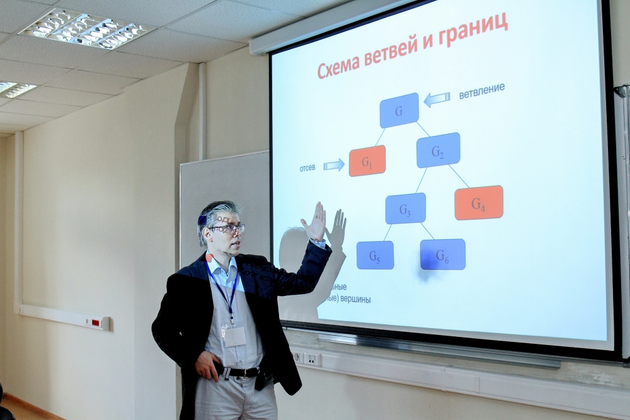
Организация летних школ
Московский институт электроники и математики им А.Н. Тихонова
Отчет о работе Научной комиссии МИЭМ НИУ ВШЭ в 2022 году
Выделено 499 989 р.
Поддержано 3 заявки на организацию летних школ в онлайн формате:
Суперкомпьютерное моделирование и системы управления в инженерии 04-07 июля 2022 г.
Электроника, фотоника и интернет вещей 11-13 июля 2022 г.
DevOps. Технологии контейнеризации и CI/CD 22-30 августа 2022 г.

Slide 7
Повышение квалификации НПР
Московский институт электроники и математики им А.Н. Тихонова
Отчет о работе Научной комиссии МИЭМ НИУ ВШЭ в 2022 году
Выделено 99 000 р.
Курсы повышения квалификации в авторизованных учебных центрах Базальт СПО онлайн, 24-30 марта 2022 г.
Некрасов Глеб Александрович
Прокофьева Екатерина Николаевна
Курсы повышения квалификации ООО "НАУЧНО-ПРОИЗВОДСТВЕННОЕ ОБЪЕДИНЕНИЕ "ВОЕНЭЛЕКТРОНСЕРТ" Москва, 23-24 мая 2022 г.
Полесский Сергей Николаевич

Slide 8
Трэвел-гранты
Московский институт электроники и математики им А.Н. Тихонова
Отчет о работе Научной комиссии МИЭМ НИУ ВШЭ в 2022 году
Выделено 1 682 828 р.
Поддержано 46 заявок
8 заявок аспирантов
15 заявок студентов
23 заявки сотрудников

Slide 9
Конкурс проектных групп
Московский институт электроники и математики им А.Н. Тихонова
Отчет о работе Научной комиссии МИЭМ НИУ ВШЭ в 2022 году
Завершена работа 9 двухлетних проектов, поддержанных в 2020 г.:
Статистическая механика сложных систем, Буровский Е.А.
Асимптотические методы в задачах моделирования физических процессов, Данилов В.Г.
Создание программного комплекса обеспечения надежности электронных средств в рамках современного подхода сквозного проектирования, Полесский С.Н.
Цифровой след, Сластников С.А.
Исследование методов и устройств эффективной беспроводной передачи и приема электромагнитной энергии для высокоскоростных мобильных и нательных устройств Интернета вещей (IoT/IIoT) и киберфизических систем, Елизаров А.А.
Цифровые инфраструктурные сервисы поддержки проектной модели обучения, Башун В.В.
Программно-аппаратный комплекс для исследования характеристик и определения параметров SPICE-моделей полупроводниковых приборов и компонентов БИС, работающих в условиях воздействия внешних факторов, Петросянц К.О.
Аппаратно-программный комплекс для обучения в режиме удаленного доступа к лабораторному оборудованию, Старых В.А.
Виртуальная лаборатория, Юрин А.И.
В 2023 году продолжит работу 5 проектных групп из 6, поддержанных в 2021 году:
Статистическая механика классических и квантовых конденсированных сред. Руководитель: Будков Юрий Алексеевич
Эксплуатация и поддержка Медиацентра МИЭМ. Руководитель: Королев Денис Александрович
Развитие творческого объединения «Медиацентр МИЭМ». Руководитель: Мыслюк Олег Викторович
Масштабируемая система видеоконференций для корпоративного использования. Руководитель: Сергеев Антон Валерьевич
Разработка и анализ алгоритмов для классических и квантовых вычислений. Руководитель: Щур Лев Николаевич

Slide 10
Проект решения
Московский институт электроники и математики им А.Н. Тихонова
Отчет о работе Научной комиссии МИЭМ НИУ ВШЭ в 2022 году
Одобрить деятельность Научной комиссии МИЭМ НИУ ВШЭ в 2022 году.
Утвердить отчет о работе Научной комиссии МИЭМ НИУ ВШЭ в 2022 году.
Благодарю за внимание!
Аксенов Сергей Алексеевич, к.т.н., заместитель директора по научной работе

